Slide 2
Ⅰ 여는 마당
1. 팀원 소개 2. 프로젝트 기간
Ⅱ 프로젝트 개요
1. 연구배경
2. 목표
Ⅲ 수행 과정
1. 데이터 수집 및 탐색
2. 개발 환경
3. 데이터 전처리
4. 데이터 분석
5. 사고 발생 위험 지표 생성
6. 시각화
Ⅳ 수행결과
Ⅴ 피드백

Slide 3

여는 마당
팀원 소개

Slide 4
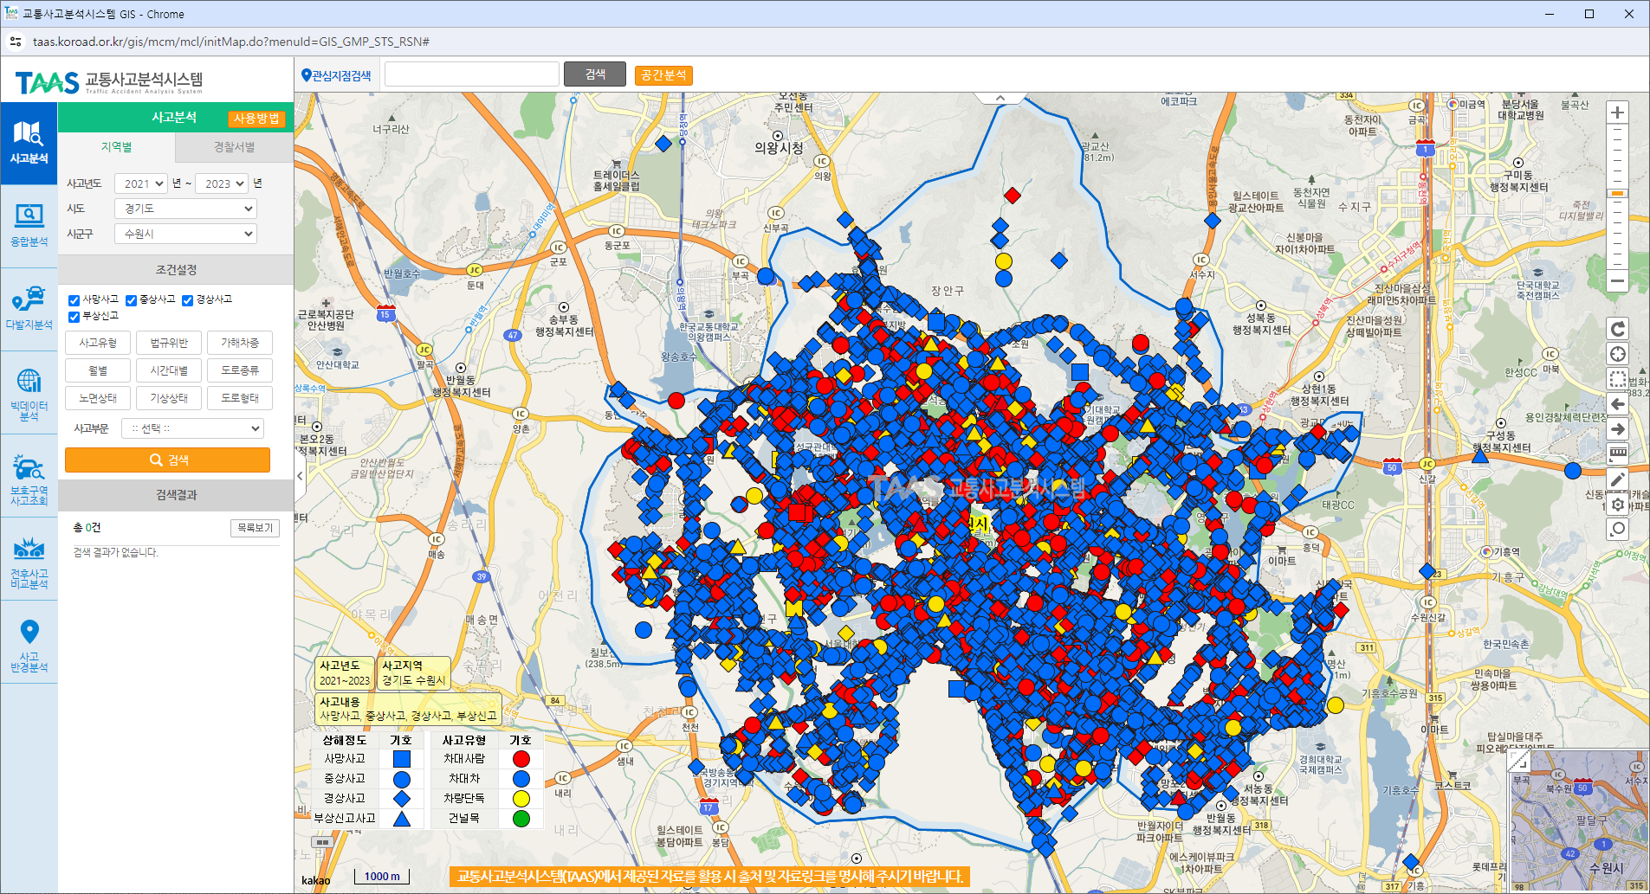
수행 과정
데이터 수집 및 전처리
데이터 수집
사고일시 분리
사고일시 |  | datetime | 2023-01-01 00:00:00
> | 날짜 | str | 2023-01-01
> | 연 | Int | 2023
> | 월 | Int | 1
> | 일 | Int | 1
> | 시간 | Int | 1
시군구 분리
사고년도 | : | 2018~2023
시도 | : | 경기도
시군구 | : | 수원시
사고종류 | : | 사망사고, 중상사고, 경상사고, 부상사고
※ 총 28,460건의 교통사고 데이터 수집
시군구 | > | 구 | 동
수원시 권선구 권선동 |  | 권선구 | 권선동
연령 수치화
가해운전자 연령 | 문자열(65세) > 정수형(65) '미분류‘ > ‘0’으로 치환

Slide 5
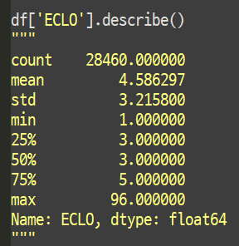
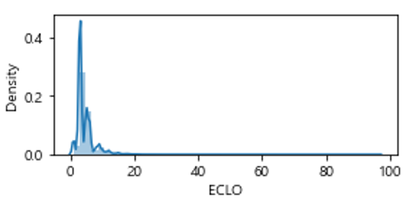
수행 과정
데이터 수집 및 전처리
인명피해 심각도(ECLO) 계산
※ 인명피해 심각도(ECLO) = 사망자수 x 10 + 중상자수 x 5 + 경상자수 x 3 + 부상신고자수
[출처] 교통 기술과 정책, 제11권, 제2호, 2014년 4월, 65페이지

Slide 6
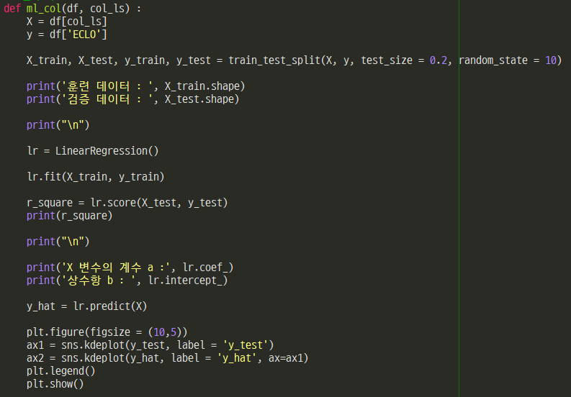
수행 과정
머신러닝_함수화
단순회귀분석

Slide 7
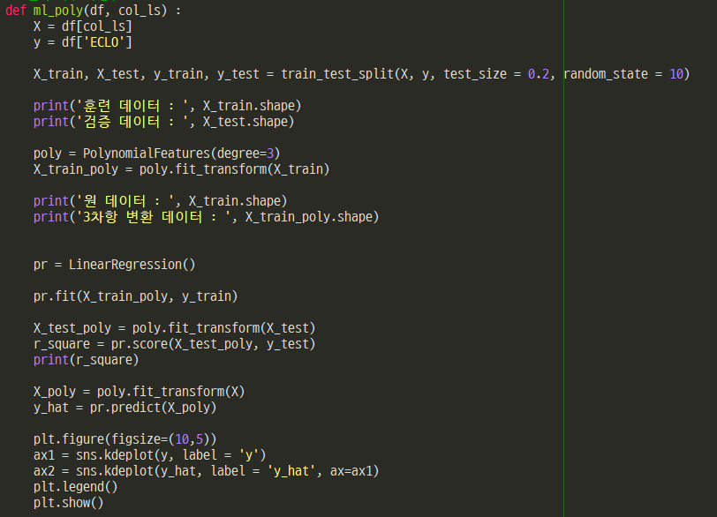
수행 과정
머신러닝_함수화
다항회귀분석

Slide 8
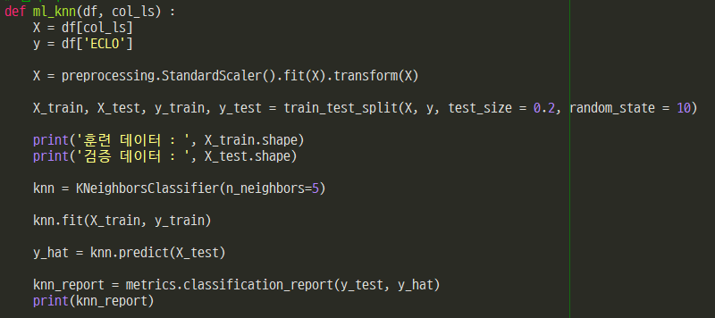
수행 과정
머신러닝_함수화
KNN (k-Nearest-Neighbors)

Slide 9
1. train : 대구 + 전국 // test : 대구[ECLO]
2. 사고일시 -> 연, 월, 일, 시간 분리
3. 공휴일(Holiday) 추가 : 한국의 공휴일, 주말 이면 1, 아니면 0
4. 시군수 -> 도시, 구, 동 분리
5. 도로형태 -> 도로형태1, 도로형태2 분리 & 도로형태2 삭제// 도로형태1만 사용
6. 가해/피해 운전자 연령 수치화
7. 사고유형별로 데이터 전처리
- 차량단독이 아닌데 결측치 있으면 drop
- 차량단독인데 ＇노면, 가해연령, 도시＇에 결측치 있으면 drop
- 차량단독에서 ＇피해차종＇ ＂없음＂으로 값 통일
8. 대구 데이터에 없는 값(object형)을 가지는 전체 도시 데이터 drop
- ＇도시＇, ＇구＇, ＇동＇, ＂도로형태1＂
9. 사고유형별로 train/ test set 만들어서 예측
- train ECLO 이상치(1%) 제거 : ＇노면상태＇, ＇사고유형＇, ＇사고유형 – 세부분류＇, ＇도로형태＇ 별 이상치 1% 제거
- 동별 가해&피해 운전자 평균 연령 : 차량단독 ＂가해＂만
- 동별 가해&피해 운전자 평균 성별 : 차량단독 ＂가해＂만
- 구별 가해&피해 노인운전자 위험도 : 차대차만 ＂가해＂, ＂피해＂ 모두
- 구별 가해&피해 운전자 차종 위험도 : 차대차만 ＂가해＂, ＂피해＂ 모두
- 원핫인코딩 : 노면상태, 도로형태1
- 라벨인코딩 : 요일, 도시, 구, 동, 도로형태
10. 모델 학습 : LGBM, Catboost
- 사고유형별 각각 학습
11. 앙상블 : LGBM x 0.2 + Catboost x 0.8
- 0.2, 0.8은 성능이 가장 좋은 가중치인듯함
수행 과정
개선방향(아이디어)
학습 데이터 확대 : 수원 -> 전국
공휴일 변수 추가
타겟(ECLO) 이상치 제거
사고유형(차량단독, 차대차, 차대사람)별 학습
원핫인코딩, 라벨인코딩 변수 조정
학습모델 : LGBM, Catboost
학습 결과 앙상블 ex) LGBM x 0.2 + Catboost x 0.8

